Slide 1
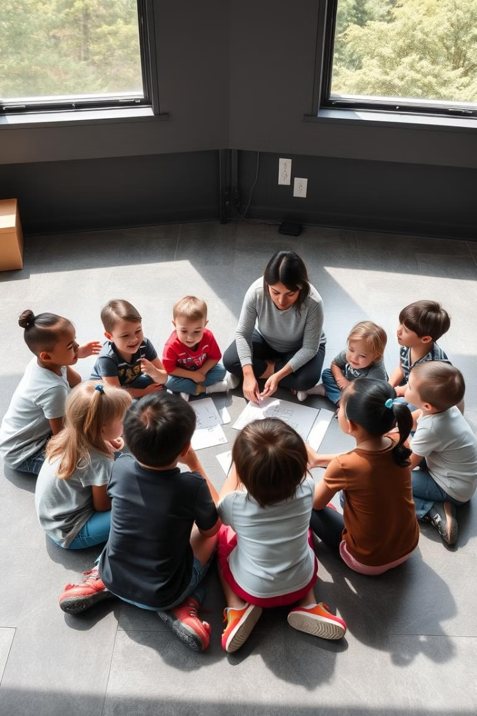

UBND QUẬN LONG BIÊN
TRƯỜNG MẦM NON HOA HƯỚNG DƯƠNG
LĨNH VỰC PHÁT TRIỂN NHẬN THỨC
Đề tài: Ôn số lượng trong phạm vi 10
Giáo viên: Vũ Thị hải
Lứa tuổi: 5-6 tuổi

Slide 2
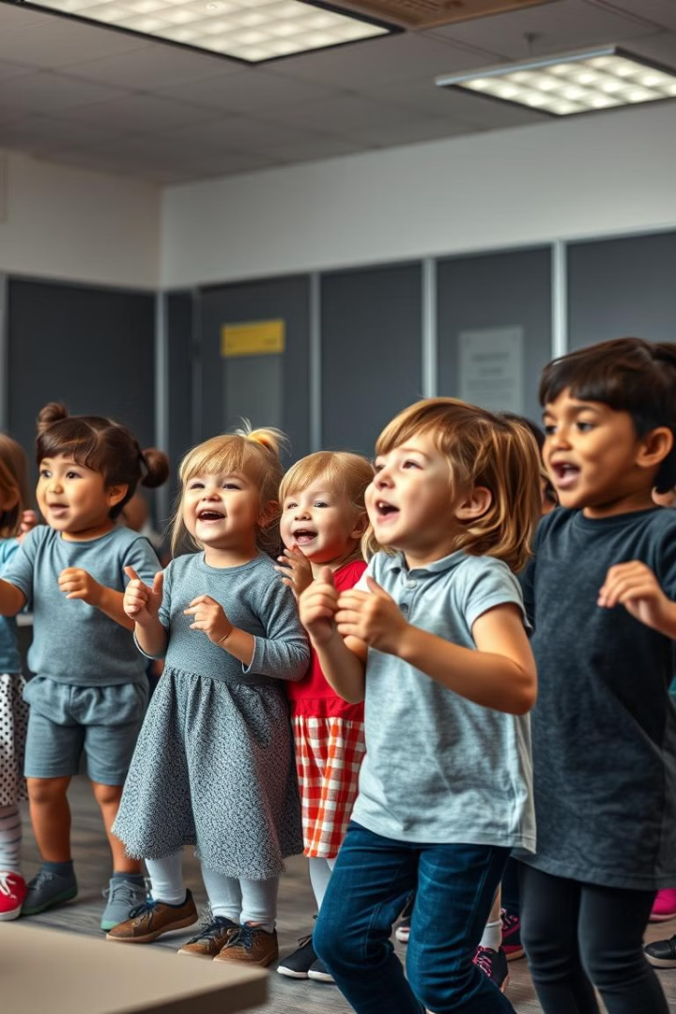


Khởi Động Vui Nhộn
Để bắt đầu, chúng ta cùng hát vang bài "Một hai ba lên chúng ta cùng cười".
Hát và Vận Động
Tạo không khí vui tươi, giúp trẻ làm quen với tiết học.
Gợi Mở
Hỏi trẻ: "Các con có thích học toán không?"

Slide 3
Ôn Tập Số Lượng
Cùng nhau ôn lại các số đã học qua trò chơi và các nhóm đồ vật.
Đếm và Gọi Tên
Đếm Theo Nhóm
Cô đưa ra nhóm đồ vật (ví dụ: 7 bông hoa).
Cho trẻ cùng đếm to theo nhóm.
Hỏi trẻ đếm và nêu số lượng.
Giúp trẻ nhớ lâu hơn.

Slide 4
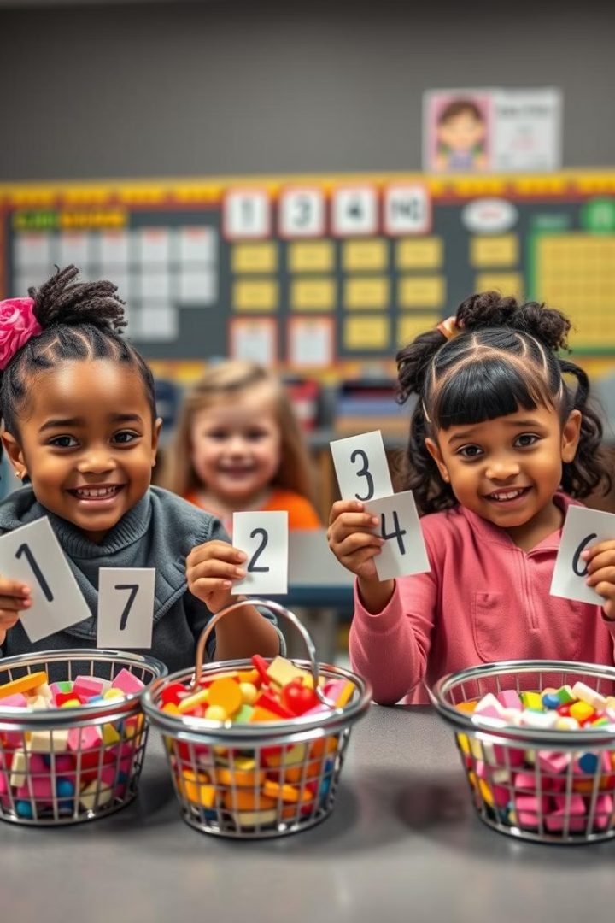




Trò Chơi "Ai Nhanh Hơn"
Chia lớp thành 2 đội và cùng nhau thi tài đếm số lượng.
Chia Đội
Phân chia trẻ thành các đội.
Đếm Nhanh
Đếm nhanh số lượng đồ vật trong rổ.
Giơ Thẻ Số
Giơ thẻ số tương ứng.
Phần Thưởng
Đội nhanh và đúng nhận sao.

Slide 5
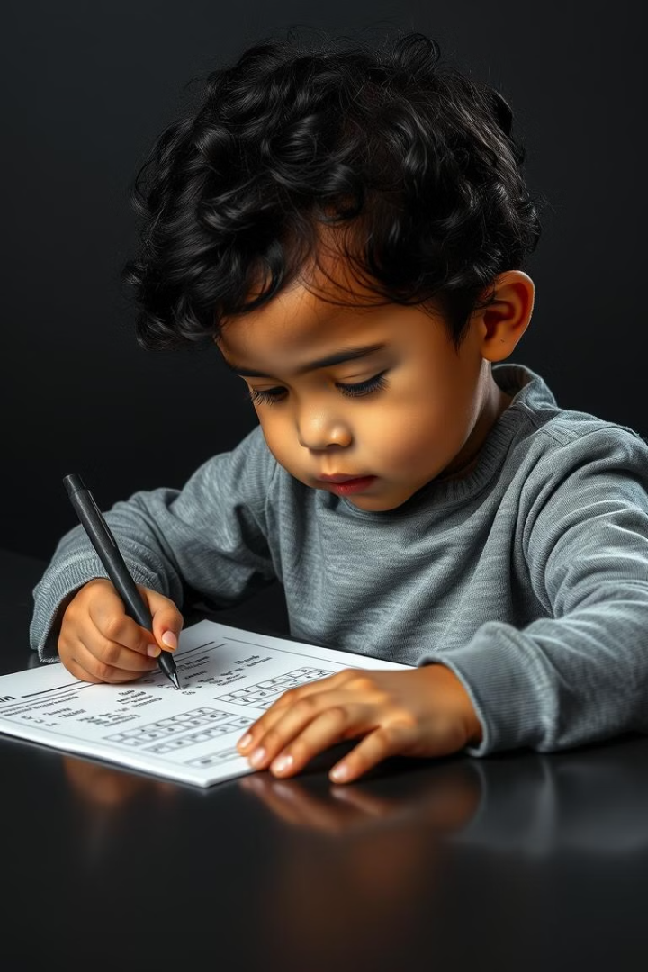
Bài Tập Cá Nhân
Củng cố kiến thức thông qua các bài tập cá nhân.
Tô Màu
Nối Hình
Tô số theo mẫu.
Nối nhóm đồ vật với số tương ứng.
Quan Sát
Cô quan sát, giúp đỡ trẻ còn chậm.

Slide 6
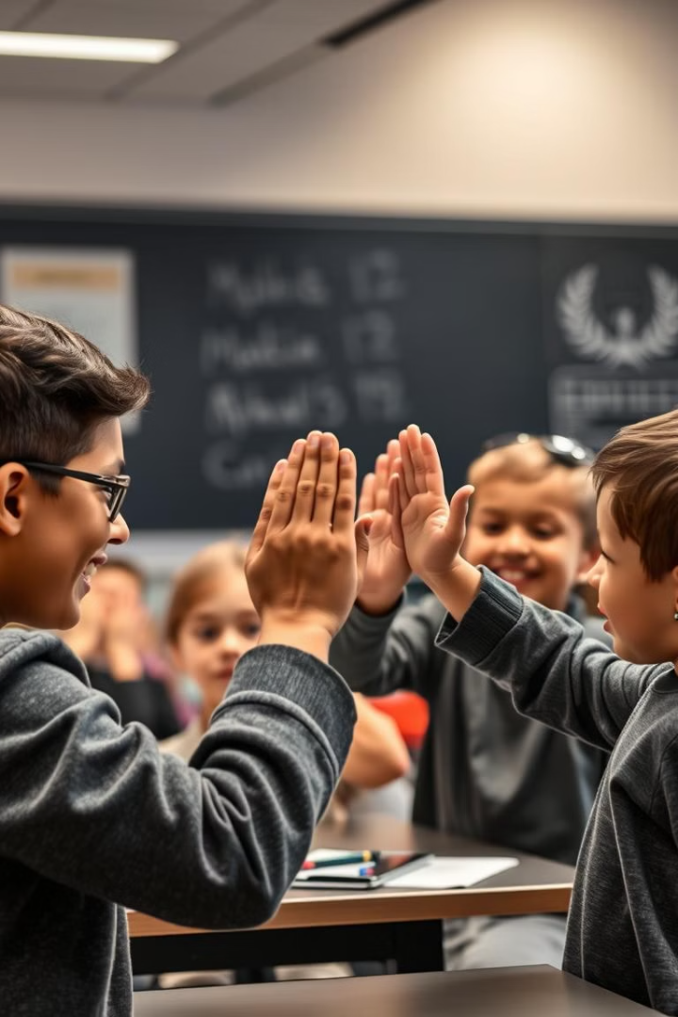
Củng Cố và Kết Thúc
Nhận xét, khen ngợi và khích lệ trẻ.
1
Nhận Xét
Cô nhận xét chung.
Khen ngợi các bạn làm bài tốt.
2
Hỏi Bài
Hỏi trẻ: "Hôm nay con học được điều gì?"
3
Dặn Dò
Dặn dò: Ở nhà đếm đồ chơi cùng bố mẹ.

Slide 7
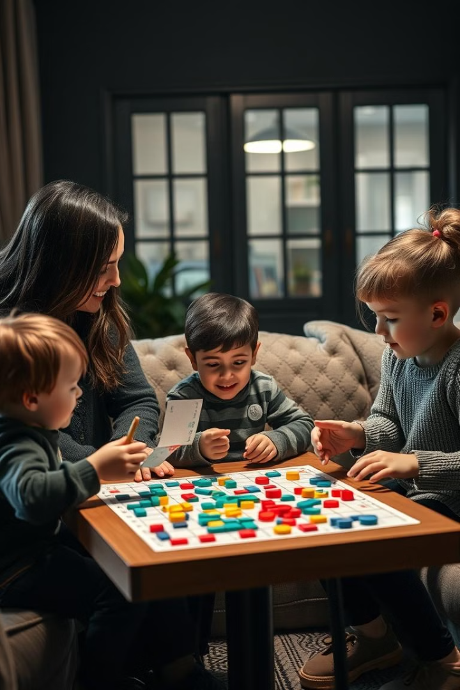



Mở Rộng Hoạt Động
Gợi ý các hoạt động toán học tại nhà.
Xếp Hình
Sử dụng các khối hình để tạo thành các hình dạng khác nhau.
Đếm Số
Đếm số lượng đồ vật xung quanh nhà.
Ghép Hình
Chơi các trò chơi ghép hình đơn giản.

Slide 8

Lời Kết
Chúc các cô giáo và các bạn sinh viên sư phạm mầm non luôn tràn đầy nhiệt huyết và sáng tạo trong công việc!
Hãy cùng nhau tạo nên những giờ học toán thật vui vẻ và bổ ích cho các bé yêu nhé!

